Slide 1
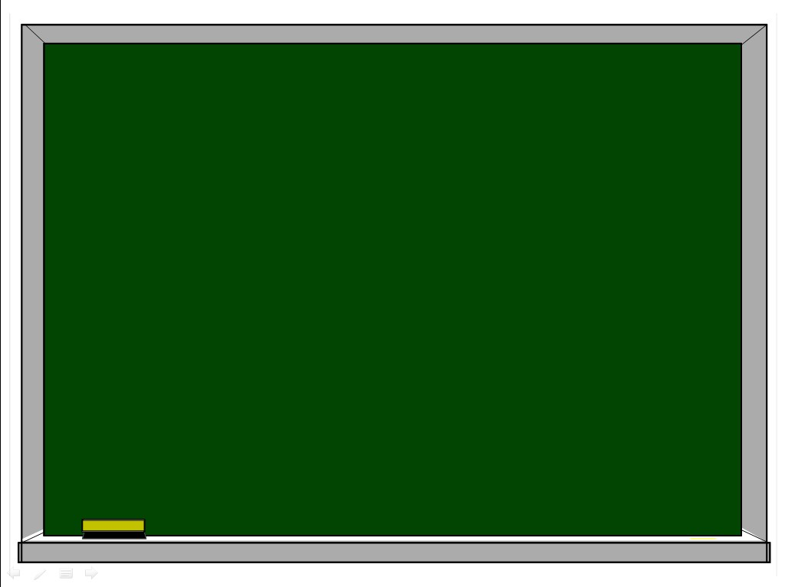
Открытый урок
Тема:
«Сложение однозначных чисел с переходом через десяток. Закрепление знаний»
Стр. 73
Закрепление знаний по теме
«Сложение и вычитание в пределах 20»

Slide 2


Математическая разминка
Напиши число, следующее за числом 14.
Напиши число, предыдущее числу 18.
Какое число находится между числами 15 и 17?
Какое получится число, если 10 увеличить на 2?
Какое получится число, если 20 уменьшить на 1?
Найдите сумму чисел 10 и 8.
Найдите разность чисел 15 и 5.
Сколько надо прибавить к 10, чтобы получить 17?
15
17
16
12
19
18
10
7

Slide 3
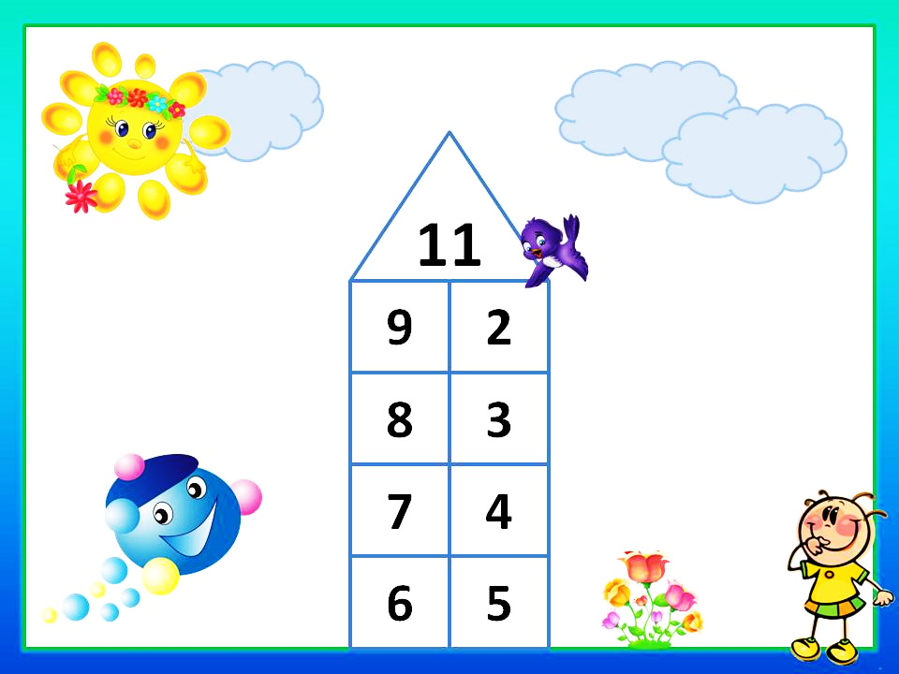


Slide 4
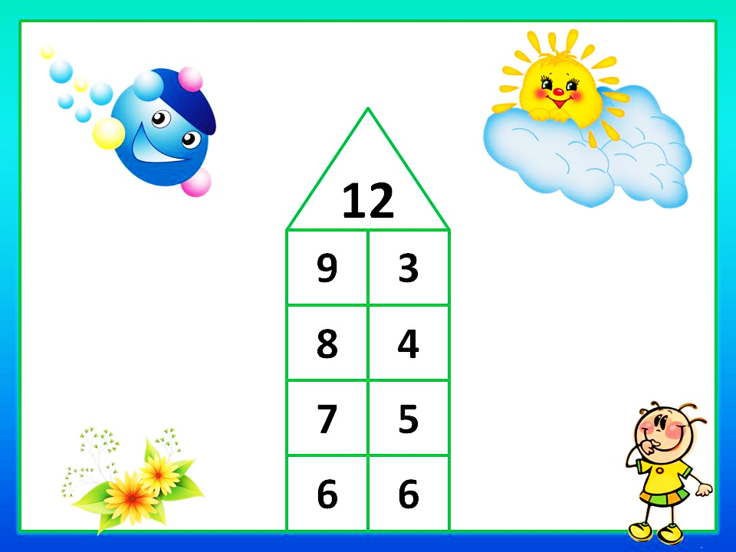

Slide 5
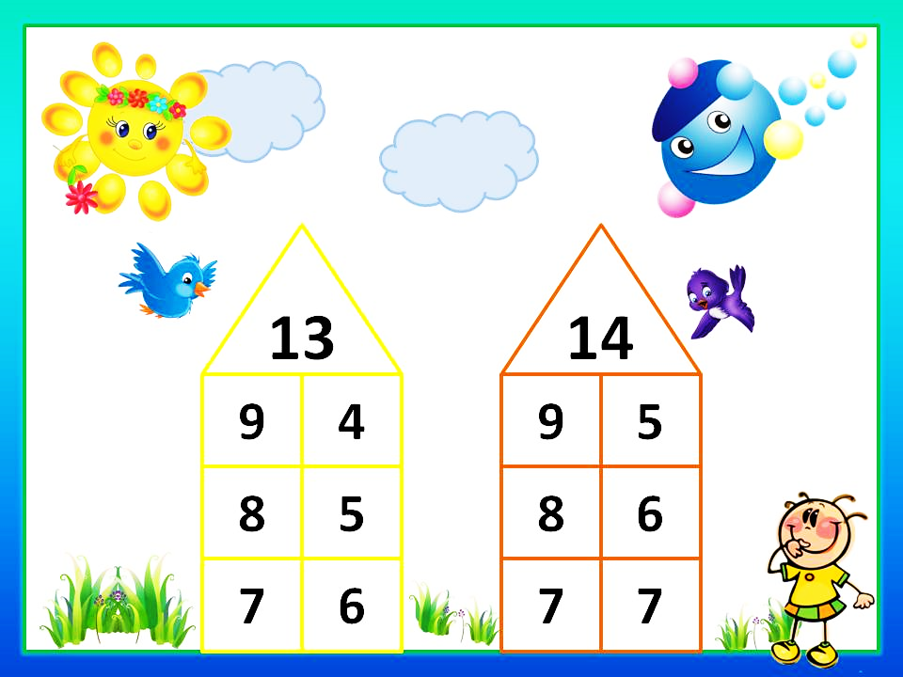


Slide 6
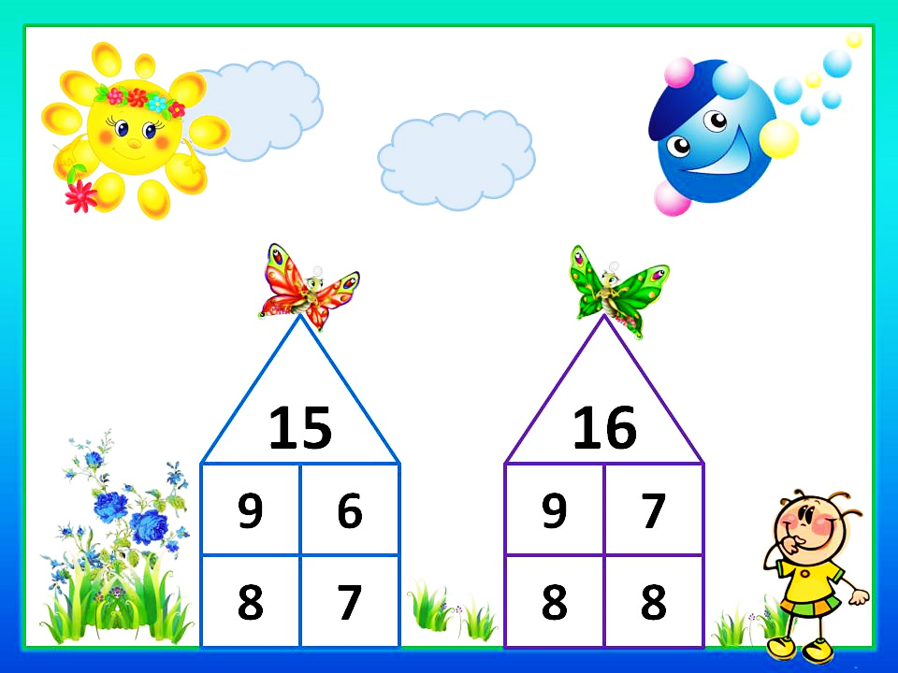


Slide 7
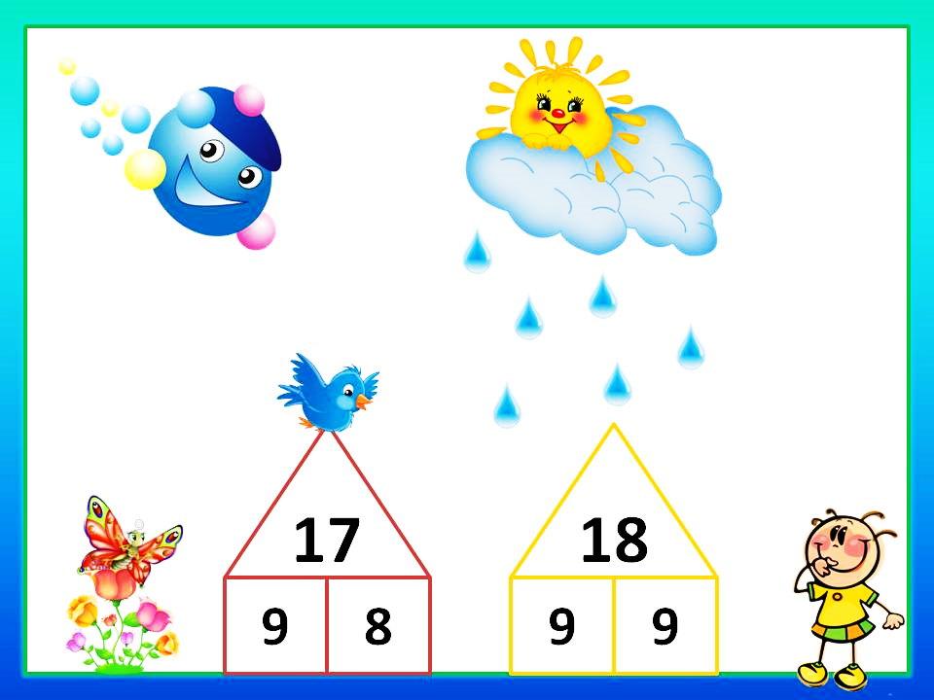


Slide 8

Реши примеры с объяснением в тетради .
8+5= 7+7=
9+4= 8+6=
6+6= 9+5=
8+4= 6+9=
5+5= 7+5=
9+8= 7+9=
Notes:
Работа у доски.

Slide 9
Реши примеры с объяснением в тетради .
18-9= 12-5=
15-8= 14-6=
16-7= 11-4=
17-8= 12-9=
15-7= 14-5=
13-8= 20-8=
Notes:
Работа у доски.

Slide 10
Реши задачу в тетради.
Галя сложила из конструктора 3 домика, а
Лена – на 2 домика больше. Сколько доми-
ков сложили девочки?

Slide 11
Работа по учебнику
Стр.93 №7,9,12 выполни в тетради

Slide 12


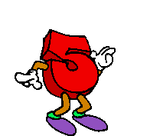

МолодЕЦ!

